Slide 1
項目中英文名稱： 智能制單系統 SmartMac Auto-Form System (SmartMac)
申請實體：小城 S 一人有限公司
項目負責人：余偉成（總經理）
合作機構名稱: 浙江大學
合作機構項目負責人 ： 王燦（教授）

Slide 2
研究目標
一、配對需求及成果名稱：
智能制單系統
二、核心目標：
解決粵港澳大灣區澳門 - 香港 - 內地跨境報關的 “痛點”—— 三地報關材料格式不一樣、規則不統一、系統接不上，不用再人工重複錄入和轉換單據。
三、預期效果：
讓企業實現 “一次錄入、三地同步申報”，做到 “一地申報、三地通關”，降低中小企業操作難度和成本，推動三地貿易更便利。

Slide 3
企業概況
一、管理團隊：
負責人余偉成有 Google 區域主管工作經歷，多年主導跨境物流、智慧倉儲相關科研專案，經驗豐富；團隊由技術 + 產業複合型人才組成，既懂技術開發又懂市場需求。
二、技術積累：
具備系統集成、物聯網設備管理、雲端 SaaS 平臺開發運維能力，擅長處理高併發交易數據，能對接多元硬體終端。

Slide 4
企業概況
三、基礎條件：
擁有真實跨境貿易業務數據、線下應用場景，以及終端網路和商戶資源，可作為專案測試和落地的 “試驗場”。
四、資金情況：
專案自行配套經費 336,900 澳門元，資金與專案研發計畫匹配，籌措方案可信。

Slide 5
研究内容與方法
一、總體定位
聚焦澳門 - 香港 - 內地跨境報關痛點，構建 “格式適配 + 規則編程 + 介面聯通 + 低代碼賦能” 架構，通過校企協同打造跨關區智能報關聯通系統，實現 “一次錄入、三地同步、合規自動校驗”。
二、核心工作內容
格式處理模組：採集三地報關數據，建立 1200 + 組字段映射庫，開發多格式（PDF/XML/JSON）自動轉換演算法。
規則編程模組：梳理 2000 + 條三地報關規則，將法規轉化為數字邏輯，開發合規自動校驗功能。
介面聯通模組：適配多協議，開發統一介面層，實現三地海關系統 “一介面調用”。
低代碼平臺：設計拖拽式配置介面，對接企業 ERP 系統，降低使用門檻。

Slide 6
研究内容與方法
三、關鍵研究方法
多模態混合識別：提升混雜文本識別精度。
大模型微調：強化規則理解與執行能力。
Policy-as-Code 編程：實現政策動態執行與更新。
實證測試迭代：通過企業試點優化系統。
四、技術路線（四階段）
需求調研與數據準備（3 個月）：明確需求，採集標注數據，搭建初始庫。
核心模組研發（一）（3 個月）：開發格式識別、規則引擎，完成首輪測試。
核心模組研發（二）（3 個月）：優化字段映射，對接三地介面，實現模組聯動。
系統集成與試點驗證（3 個月）：集成模組，開發低代碼平臺，通過企業試點驗收。

Slide 7
研究内容與方法
五、擬解決的關鍵問題
格式異構：自動轉換多格式報關材料，準確率≥90%。
規則不統一：自動校驗合規性，回應時間≤30 秒。
介面不相容：統一介面聯通三地，回應時間≤10 秒。

Slide 8
本項目的創新性
一、國內外技術現狀
國內外現有解決方案多聚焦 “單一地區報關自動化”：國外部分單證僅支持單一格式識別，國內如報關通僅覆蓋內地多口岸，均未實現澳門 - 香港 - 內地三地聯動，且缺乏跨關區規則統一校驗能力。
二、專案優勢
首推三地聯通過關：唯一覆蓋澳 - 港 - 內跨關區的智能制單系統，實現 “一介面聯通三地”，填補技術空白。
規則自動適配：將三地法規轉化為可執行代碼，解決合規模塊維護難問題。
低門檻普惠：拖拽式低代碼設計，中小企業無需技術團隊即可使用。

Slide 9
本項目的創新性
三、專案不足
初期試點範圍有限，系統泛化能力需更多真實場景數據優化。
三地海關規則動態更新，需持續投入資源適配迭代。
四、核心創新點
應用創新：首個針對性解決澳 - 港 - 內跨關區報關聯動的方案。
模式創新：低代碼 + 分層收費模式，提升中小企業市場滲透率。
首創 “規則編程 + 格式適配 + 介面聯通” 三層架構，破解三地報關核心痛點。

Slide 10
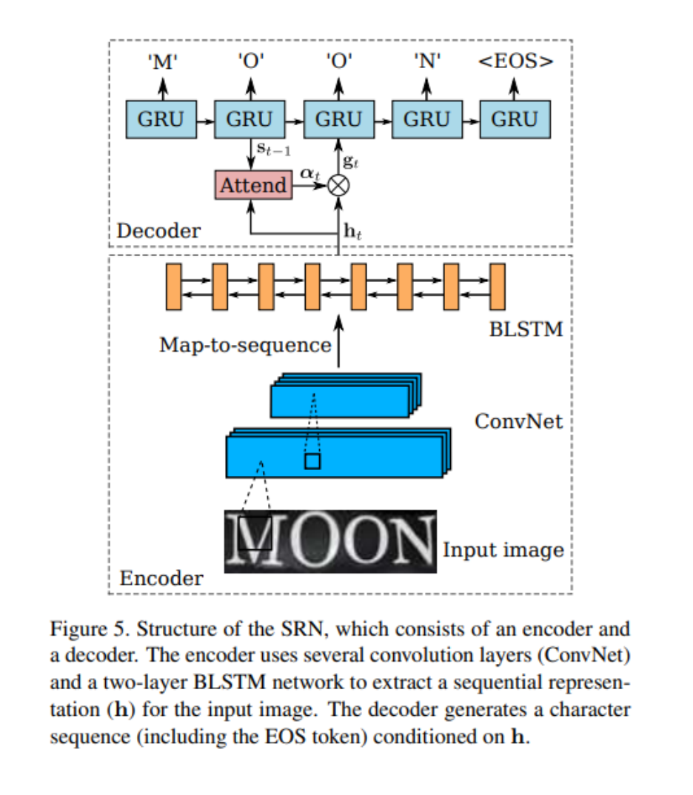
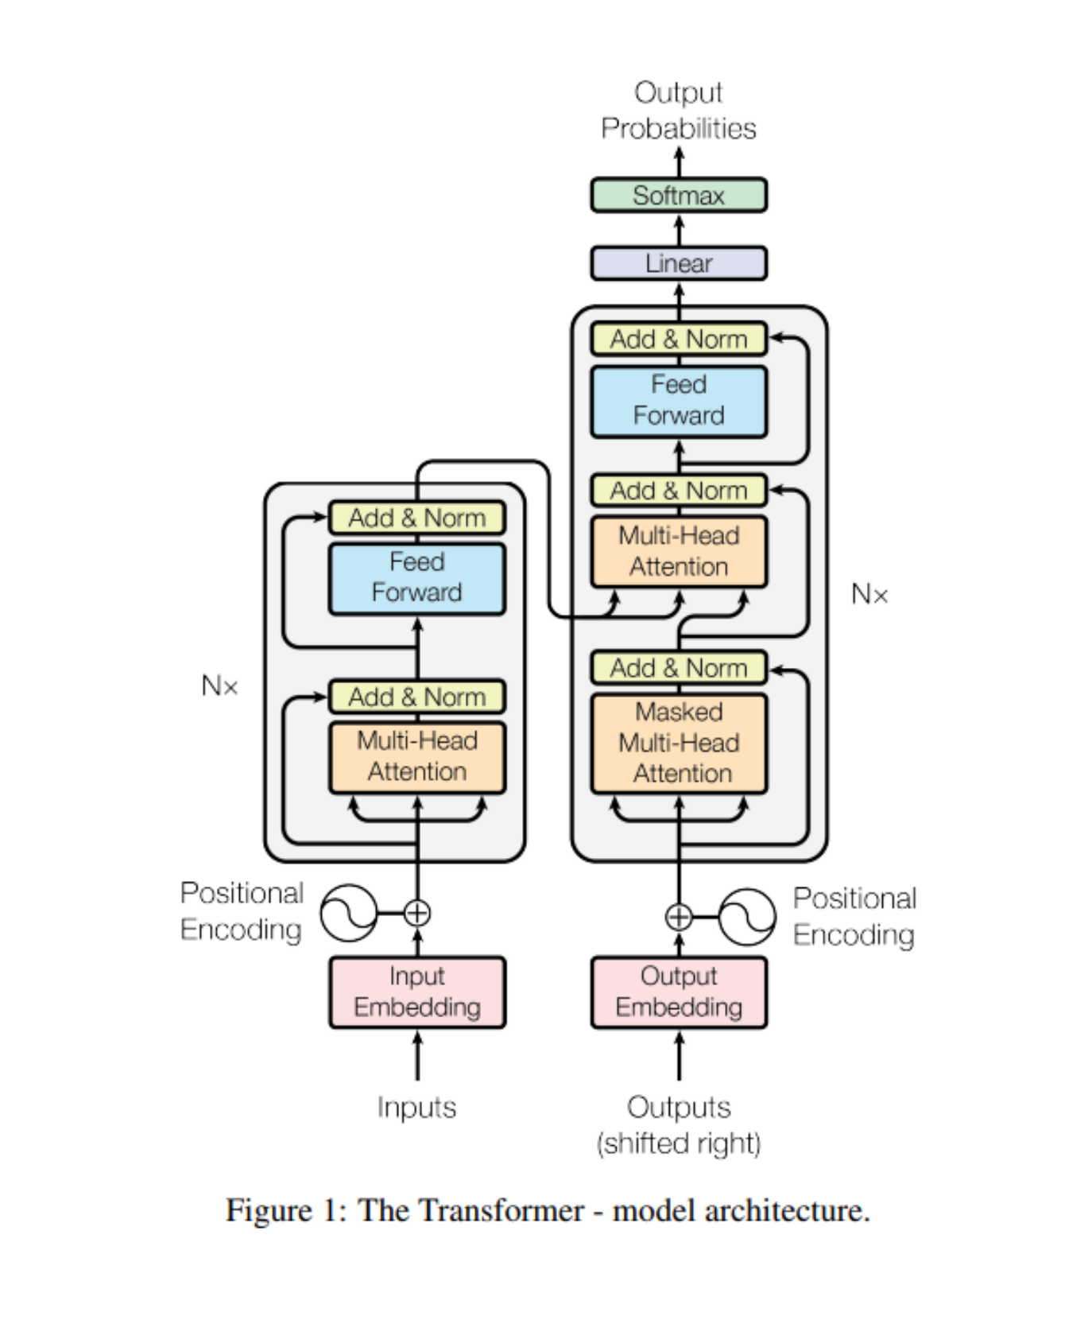
本項目的創新性
四、核心創新点
技術端突破：
多模態混合認知引擎：基於 Llama3-405B 微調大模型，融合 CNN 與 Transformer 架構，攻克手寫外文与印刷中文混杂、印章遮挡等识别难题，识别准确率超 92%。
多模態 OCR/HTR 技術：融合 CNN、Transformer 架構與注意力機制，攻克手寫葡文與印刷中文混雜、印章遮擋、噪點掃描件等識別難題，單字符識別準確率超 92%，支持 PDF/XML/JSON 多格式文本提取。
政策可編程化引擎：首創 “Policy-as-Code” 模式，將三地海關法規編譯為 WebAssembly 位元組碼，實現規則動態更新與自動執行，合規校驗回應≤30 秒。
統一介面適配層：支持 HTTPS/SOAP/REST 多協議自動匹配，RPA數據對接接入，多手段對接三地海關系統，解決介面不相容問題，調用回應≤10 秒。
模式創新：低代碼 + 分層收費模式，降低中小企業使用門檻，提升市場滲透率。

Slide 11
可產業化的成果
一、結題時預期成果
技術達標：格式轉換準確率≥90%、介面回應≤10 秒、核驗差錯率≤2.2%。
知識產權：2 項軟體著作權。
系統成熟度：達 TRL7（真實場景驗證通過）。
二、成果帶來的改變及影響
改變：企業報關人工成本降 80%，通關效率提升，三地數據互認無需重複錄入。
度量：按企業年節省成本、通關時間縮短比例、系統使用率統計。
時間：研發 12 個月，試點 3 個月，1-3 年逐步規模化推廣。

Slide 12
可產業化的成果
三、檢查與進展衡量
中期檢查（第 6 個月）：完成格式 / 規則模組研發，格式轉換準確率≥85%。
終期檢查（第 12 個月）：系統集成完成，通過多家企業試點，核心技術指標達標。
進展衡量：按數據採集量、模組開發進度、測試通過率分階段評估。
四、研究的風險和回報
風險：①三地海關規則更新，適配需持續投入；②試點數據不足，影響系統泛化。
回報：①直接收益：首年為企業節省 1000 萬澳門元，3 年帶動產業鏈增值 2 億澳門元；②間接收益：推動大灣區貿易便利化，助力澳門產業多元化。

Slide 13
研發成果的商業價值
一、市場需求：
粵港澳大灣區跨境貿易活躍，200 + 澳門本地跨境企業、1000 + 大灣區企業有迫切需求，市場成熟度高。
二、市場競爭優勢：
技術性能（格式轉換準確率 95% vs 行業 80%，回應時間 10 秒 vs 行業 30 秒）領先；成本優勢（中小企業無需單獨對接三地系統，節省 5-10 萬 / 年對接費）；政策優勢契合大灣區 “軟聯通” 戰略，已與珠海報關協會達成初步合作。
三、產業化可能性：
路徑清晰 ——3 個月內澳門 5 家企業試點，6-12 個月拓展至香港、珠海，1-3 年 SaaS 模式覆蓋 2000 + 企業；條件成熟 —— 核心技術通過實驗室驗證，企業試點意願強，校企合作保障持續迭代。

Slide 14
預期的經濟效益
一、量化指標：
第一年（2027 年）800 萬澳門元，第二年（2028 年）1000 萬澳門元，第三年（2029 年）2000萬澳門元。
二、獲利方式：
基礎功能免費吸引用戶，高級功能（自動上報、通關跟蹤）按 1000-3000 澳門元 / 月訂閱收費，定制服務（ERP 深度對接）按 5-20 萬澳門元 / 單收費；依託技術獨佔性和規模效應實現盈利。
三、行銷策略：
與跨境物流商協會、貿易園區合作推廣；上線雲端 SaaS 版本，覆蓋大灣區主要城市；以試點標杆案例帶動行業推廣。

Slide 15
合作雙方的優勢及互補性
企業（小城 S 一人有限公司）優勢：
精准把握跨境報關市場需求，有成熟的產業化落地能力、真實業務數據和線下場景，擅長系統集成和市場運營。
高校（浙江大學）優勢：
在人工智慧、大模型、多模態識別等領域科研積累深厚，擁有頂尖技術團隊和人才儲備，能攻克核心技術難題。
互補性：
企業負責市場需求對接、專案管理、產業化落地，解決 “成果轉化最後一公里” 問題；高校負責核心技術研發、理論支撐、人才支持，解決 “源頭創新” 問題；雙方形成 “高校攻關技術 + 企業轉化應用” 的協同模式，彌補各自短板。
合作基礎：
已通過產學研線上配對接成功，簽訂合作協議，明確職責分工和成果共用機制。

Slide 16
預算分析
一、申請金額：
250,000.00 澳門元
二、申請實體自行配套經費：
336,900.00 澳門元
三、預算分類分析：
①AI 核心模型構建（120,000 澳門元，占申請金額 48%）：用於微調大模型、開發多模態認知引擎，含 1 名 AI 演算法工程師 12 個月服務費；
②數據採集（75,000 澳門元，占 30%）：採購三地海關報關數據樣本，用於模型訓練；
③協作費（60,000 澳門元，占 24%）：浙江大學 AI 技術指導費；
④其他（25,000 澳門元，占 8%）：差旅、軟著申報等，預算分配貼合專案研發核心需求。

Slide 17
其他
一、專案負責人過往成果：
余偉成曾 4 次申請 FDCT 專案，均獲批准，其中 3 項已結題，1 項進行中，專案執行效果良好，具備豐富的科研專案管理和落地經驗。
二、補充說明：
專案已初步接洽多家澳門跨境企業作為試點，技術落地場景明確；後續可拓展至葡語國家，市場潛力大，契合澳門 “商貿平臺” 戰略定位。

